Slide 1
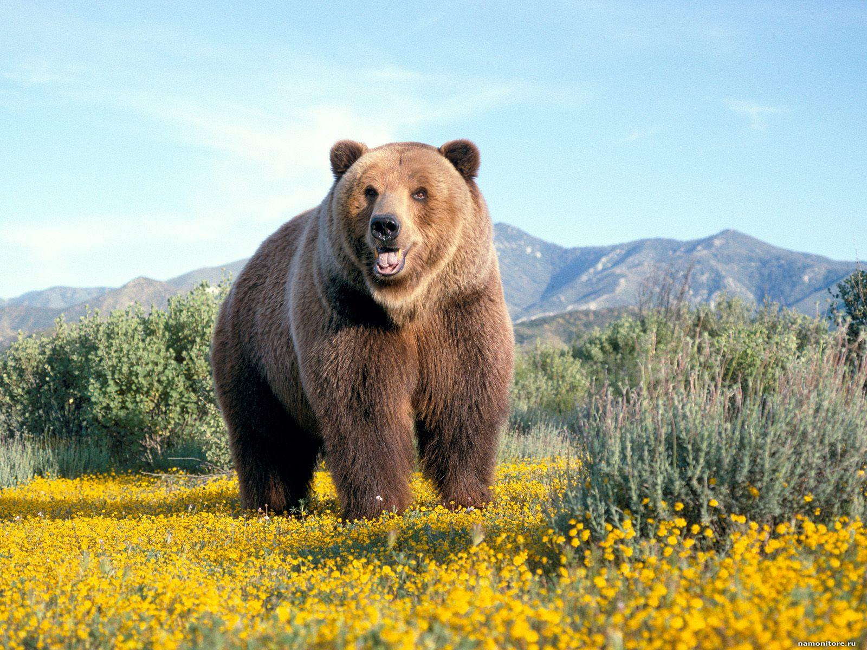
Медведь
Бурый он и косолапый,
Ловит рыбу мощной лапой.
А ещё он любит мёд!
Кто сластёну назовёт?
(Медведь)

Slide 2
Волк
Все время по лесу он рыщет,
Он в кустах кого-то ищет.
Он из кустов зубами щелк,
Кто скажите это - …
(Волк)

Slide 3
Лиса
Рыжая плутовка,
Всех обманет ловко,
Кур сворует и в леса.
И зовут ее ....(Лиса)

Slide 4
Заяц - беляк
Через поле напрямик
Скачет белый воротник.
(Заяц)

Slide 5
Заяц - русак
Хвост короче уха,
Быстрые повадки.
Мчусь я, что есть духу,
Мчусь я без оглядки.
Кто он, угадай-ка!
Ну конечно … !
(Зайка)

Slide 6
Ёж
Вместо шубки лишь иголки.
Не страшны ему и волки.
Колкий шар, не видно ножек,
Звать его конечно...
(Ежик)

Slide 7
Олень
У него есть большие рога
И бежать ему в тундре не лень,
Потому не боится врага
Очень умный и быстрый… (олень).

Slide 8
Бегемот
В Африке толстяк живёт,
У него огромный рот,
В зной весь день сидит в воде,
Думает лишь о еде,
Травку тоннами жуёт.
Ненасытный (Бегемот).

Slide 9
Жираф
В жаркой Африке гуляет,
Длинной шеей удивляет,
Сам высокий, будто шкаф,
Жёлтый, в пятнышках … (жираф).

Slide 10
Лев
Очень грозный и отважный,
Гривой он мохнатой машет:
И рычит, как на распев –
Это храбрый, сильный – (лев)

